Slide 1
LAB ODONTO Evento 24 de maio 2016
Mudança é o processo no qual o futuro invade nossas vidas
Alvin Toffler
Mude antes de ser obrigado a fazê-lo
Jack Welch
Reunião 14.04.2016

Slide 2
Roteiro
1- Apresentação Consultor
2- Fundamentos da metodologia IHI - Triple AIM
3- Escopo da proposta e objetivos
4- Dinâmica das colaborativas e execução do projeto piloto
5- Cronograma

Slide 3
Questões para definição no(s) desenho(s) da mudança
Foco doença x saúde
Diagnóstico tardio – Demanda Reprimida
Interface Diagnóstico x Prevenção x Tratamento oportuno
Cuidado Coordenado
Cultura do prestador e Beneficiário
Marketing - Comunicação
Melhor prática clínica – evidência/ protocolos
Integração da Informação na operadora
Remuneração por resultados/qualidade
Indicadores
Avaliação – comparar piloto x controle
PRÓXIMOS PASSOS
Elaboração do projeto teórico - relato experiências
Definição método de trabalho – subgrupos??
Definição dos prestadores do piloto – resumo da pesquisa e definição de critérios

Slide 4
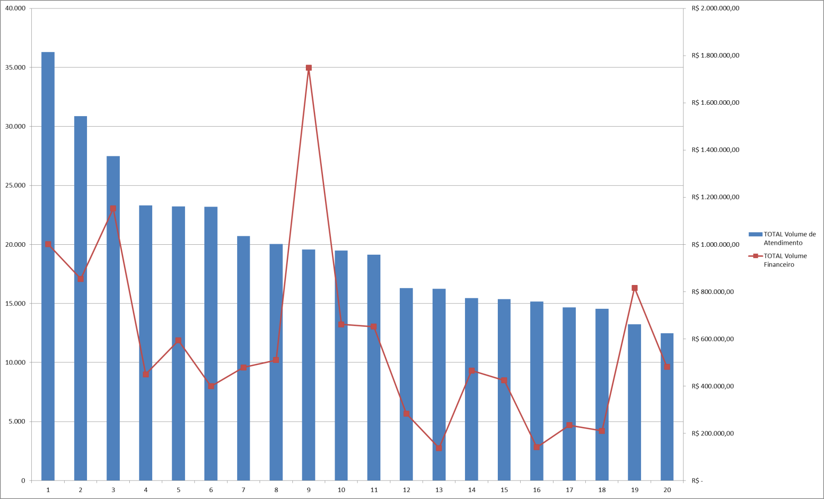
Prestadores PJ com maior volume de atendimento

Slide 5
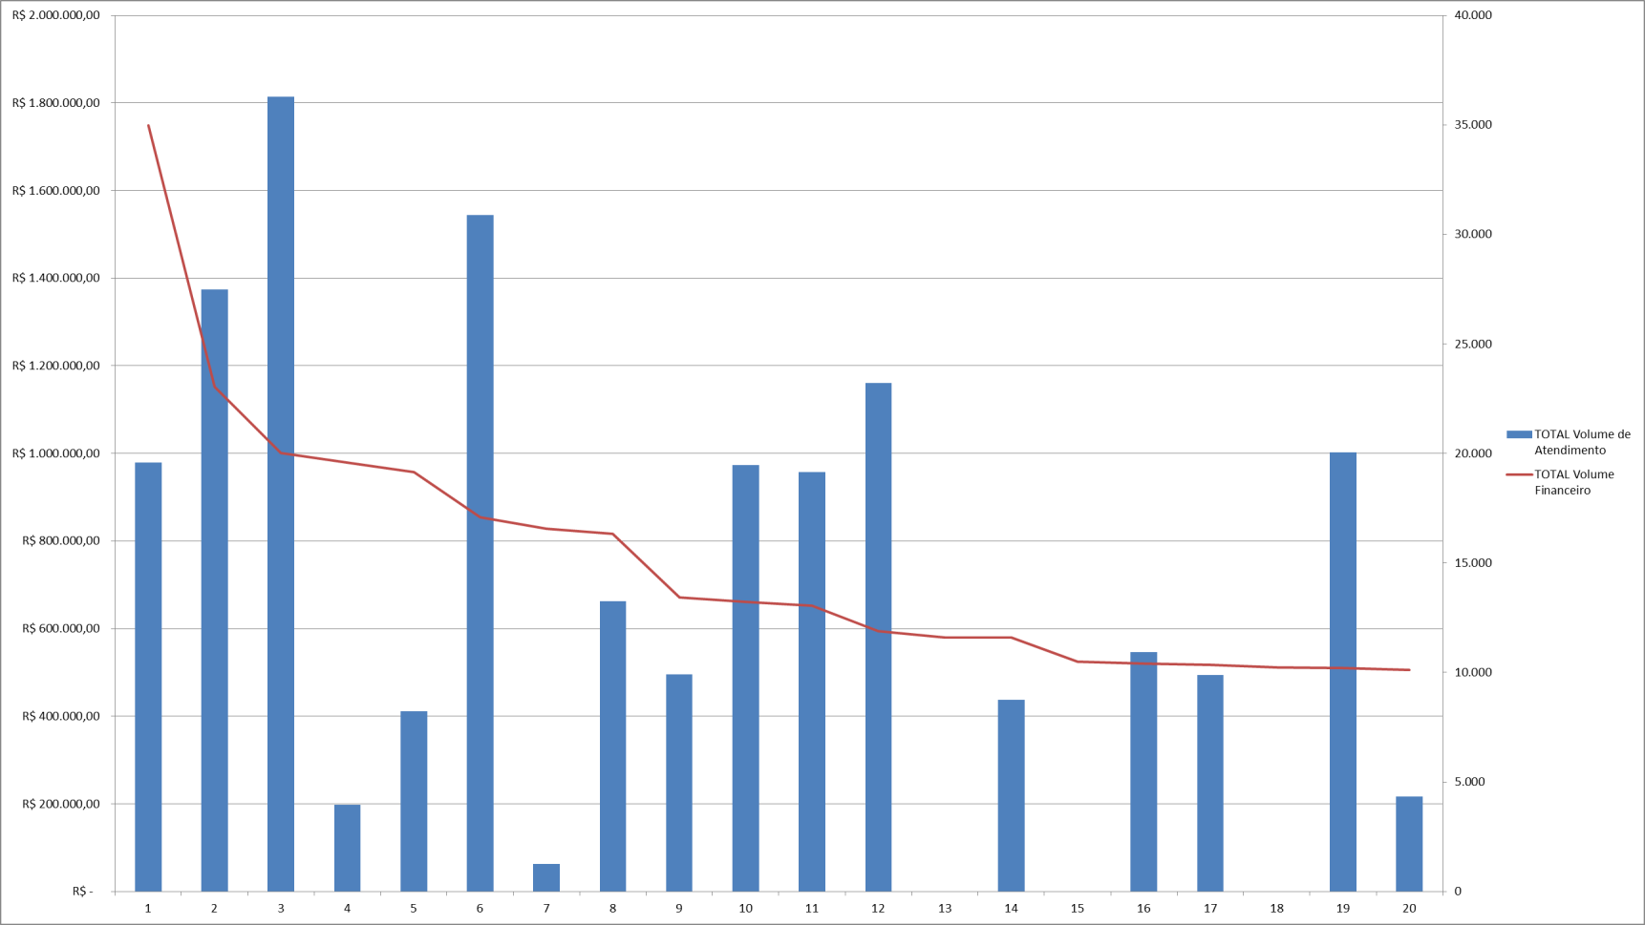
Prestadores PJ com maior volume de financeiro

Slide 6
Prestadores PF com maior volume de atendimento

Slide 7
Prestadores PF com maior volume de financeiro

